Slide 2
A Testar.me consultoria em TI, é uma empresa brasileira de teste de software, teste de performance e desempenho computacional, sediada no São Paulo Word Trade Center. Disponibilizando aos seus clientes o que existe de mais atual em infraestrutura de TI, links de comunicação e pessoas.
São dezenas de servidores dedicados a testes de software. Com grande capacidade de escalonamento de equipamento e links de internet. Tornando-nos uma empresa com capacidade de testar praticamente qualquer sistema existente e podendo simular milhares de usuários durante os testes.
Testarme Consultoria em TI
Teste de Software, Teste de Performance e Teste de Desempenho.
Av das Nações Unidas, 12551 - 17 Andar
São Paulo - SP - CEP 04578-000
+55 (11) 3443-1655
http://testar.me

Slide 3
Serviços Prestados

Slide 4
Teste de Performance
Análise e otimização de performance
Monitoramento de aplicações e infraestrutura
No Teste de Software - Teste de Performance (Stress Testing), simulamos quantos usuários necessitar, de forma rápida, com diferentes tipos de navega dores, largura de banda e navegabilidade.
Verifique de forma objetiva a qualidade do sistema testado, a capacidade da sua infraestrutura, a quantidade de usuários suportados, quantidade de operações por hora e o ponto de exaustão da sua aplicação.
Se sua aplicação ou ambiente apresentam lentidão ou problemas de performance, realizamos a análise para identificar a razão, sugerindo melhorias de performance para que seus serviços atendam as necessidade do negócio.
O serviço de monitoramento consiste em uma medida pró ativa para identificar problemas relacionados a performance da sua aplicação ou ambiente. Agentes externos navegam em sua aplicação na visão do usuário final, apresentando em dashboard personalizado os tempos de resposta e SLA.
Além disto, agentes internos monitoram o ambiente de infraestrutura, coletando informação de performance para identificar o uso de recursos.
Teste de Escalabilidade
Migrações com comparativo de performance
Teste de Software em fases anteriores a produção
O serviço consiste em avaliar o quão escalável é a sua aplicação ou ambiente. Ou seja, se necessita aumentar a quantidade de operações em seus sistemas, quais medidas precisam ser tomadas para atingir seus objetivos.
Desenvolvemos estratégias de testes em ambientes e fases anteriores a subida para produção. Testes com a equipe de desenvolvimento, em ambientes de homologação ou pré-produção para identificar problemas relacionados a performance antes que estes sejam aplicados em produção.
Ao migrar seus sistemas, seja entre versão de framework, nova linguagem ou de ambiente, realizamos testes comparativos para identificar os ganhos ou perdas de performance na migração.

Slide 5
Teste de Software – Teste de Performance

Slide 6
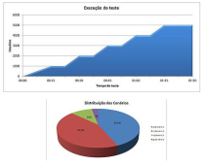
Teste de Performance
1- Conceito e introdução
Teste de Software - Teste de Performance
Em Teste de Software, o Teste de Performance ou Teste Desempenho consiste em avaliar a capacidade de resposta, robustez, disponibilidade, confiabilidade e escalabilidade de uma aplicação, conforme a quantidade de conexões simultâneas, avaliando seu desempenho em alta carga de trabalho e considerando seu comportamento em circunstâncias normais.​
Em particular, o objetivo de tais experiências pode ser o de garantir que o software não apresente problemas ou indisponibilidade em condições de insuficiência dos recursos computacionais (como memória, processamento ou espaço em disco), quando trabalhando em alta concorrência ou sofrendo algum ataque de negação de serviço.
O Teste de Performance, é um dos testes previstos na qualidade de software e teste de software
2- O Serviço de Teste de Performance - Teste de Software
Para todo serviço de teste de performance realizado pela Testar.me, é disponibilizado ao cliente dois documentos de acordo com cada projeto de teste de software. O Plano de Teste e o Plano de Coleta de Performance.
O Plano de Teste, consiste em apresentar ao cliente toda a descrição e etapas do teste de performance. Como seu proposito, o escopo do teste de performance, cronograma, a grade de teste, bem como os cenários (passo a passo) a serem testados (Cenários de Teste).
Outro ponto importante do Plano de Teste, é descrever como será a distribuição dos acessos no teste de performance e no teste de software. Ou Seja, para cada quantidade de acessos simultâneos, quantos vão simular a funcionalidade A, a funcionalidade B e assim por diante.

Slide 7
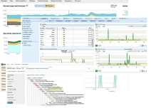
Teste de Software - Teste de Performance
Já o Plano de Coleta de Performance, consiste em documentar os procedimentos para gerar coletas de performance durante a execução do teste de performance ou teste de software.
Ou seja, quais monitores de performance serão ativados, em quais momentos serão gerados dumps da aplicação em teste, como será realizado um profiler de aplicação ou ou então realizar coletas em banco de dados.
Toda a coleta de performance é descrita passo a passo e documentada para que na execução do teste de performance, seja possível extrair as informações necessária de performance do ambiente e software testado.
3- TIpos de Teste de Performance - Teste de Software
O Teste de Carga:
Um dos tipos de Teste de Software - Teste de Performance, é o teste de carga. É geralmente realizado para identificar o comportamento do sistema sob um carga especifica esperada. O que pode ser uma quantidade esperada de usuários simultâneos, uma quantidade de operações por hora ou um determinado numero de transações no sistema em teste.
Este tipo de teste é ideal para verificar se a aplicação, servidor web ou banco de dados em teste, mantém um bom comportamento durante sua carga habitual de trabalho.
O Teste de estresse (Stress Testing):
Este tipo de Teste de Software, é realizado para verificar o comportamento do ambiente e software durante uma carga extrema. Também para determinar se o sistema em teste irá realizar suficientes operações acima do máximo esperado.
Teste de longa duração ou Teste de Resistência:
Dentro do teste de software e teste de performance temos o teste de longa duração (Soak testing) ou teste de resistência, consiste em determinar se o sistema em teste pode suportar uma carga contínua durante longos períodos de tempo. Determina se o software em teste irá se comportar adequadamente na utilização de memória durante um longo período de utilização, por exemplo. Outro ponto importante deste tipo de teste de software, é verificar se não ocorre degradação na performance após 4 ou 8 horas de utilização continua. Visando garantir que atenda os períodos normais de produção em que o sistema será utilizado.
Teste de Subida Rápida:
Este tipo de teste de software e teste de performance é realizado simulado uma subida rápida e grande de usuários simultâneos em curto período de tempo. O objetivo é determinar se o sistema em teste irá falhar ou ser bem sucedido ao lidar com uma mudança brusca na carga de usuários.
Teste de Configuração:
Em vez de testar a performance numa visão de carga, os testes de configuração são criados para determinar o comportamento nas alterações de configuração de um componente do ambiente. Por exemplo, como será o desempenho ao modificar um balanceamento de carga, removendo ou adicionado novos servidores, utilizando um link de contingência ou qualquer outra modificação que ocorra no ambiente em teste.

Slide 8
Teste de Software - Teste de Performance
4- Configuraçoes utilizadas nos teste de performance
Outras configurações importantes também são definidas durante o teste de software e teste de performance da Testar.me.
O mix de navegadores Web
A Testar.me define no plano de teste os navegadores a serem simulados no ambiente em teste. Seja ele o Internet Explorer, Firefox, Chrome ou Safari. Desta forma é possível medir o comportamento da aplicação em teste nos diferentes tipos de navegadores existentes.
Simulação de banda de internet:
Importante também identificar o tipo de rede utilizado pelos clientes. No teste de software - teste de performance também podemos definir a largura de banda a ser testada. Por exemplo, se sua aplicação é predominantemente acessada por internet móvel, é importante definir nos testes uma porcentagem de usuários simultâneos utilizando esta tecnologia.
Tão importante quanto os outros itens anteriores do teste de Software e Teste de Performance, é definir a quantidade necessária de agentes de teste ou quantidade de enderecos IPs distintos para realizar o teste de performance. Aplicações em load balance ou com limitações de conexão originadas de um mesmo endereço IP, devem ser acessadas através de diferentes hosts de internet.
Todos os testes de software - teste de performance realizados pela Testar.me replicam de forma mais fiel possivel esta situação.
Os testes de performance são originados de diferentes endereços IPs e servidores que possuímos.

Slide 9
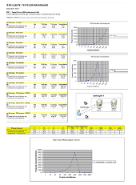
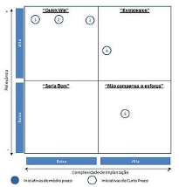
Teste de Software - Teste de Performance
5- Durante a execução do teste de performance e teste de software
Além das coletas mencionadas nos itens anteriores, durante a execução de um teste de software - teste de performance, devem ser coletados e analisados itens, como:
- O Tempo médio de resposta.
- Tempo máximo e mínimo de resposta.
- Quantidade de operações vs unidade de tempo.
- Testes por segundo.
- Testes que resultaram em falha.
- Tempo médio do teste.
- Transações por segundo.
- Requisições por segundo.
- Tamanho das requisições HTTP, componentes, imagens.
- Componentes cacheados pelo navegador web, entre outros
6- Entrega e relatório do teste de performance e teste de software
A entrega e relatório dos resultados do teste de performance e teste de software realizado pela Testarme é personalizado de acordo com o tipo de sistema e teste.
Além dos itens descritos no item 5, deve informar as medidas a serem tomadas para melhoria da performance. (Ou sugestões de melhoria).
Como também o numero máximo de conexões ou usuários simultâneos suportadas e qual foi o ponto de exaustão encontrado no teste de performance
7- ReTeste teste de performance e teste de software
O teste de software - testes de performance deverão ser repetidos até que a aplicação apresente o desempenho necessário. Não se trata de retrabalho, mas de procedimento comum e regular, pois em geral o primeiro ciclo de testes é que possibilita a identificação de melhorias a serem realizadas pelos desenvolvedores da aplicação. Após esta otimização, a aplicação deve ser submetida a um novo ciclo de testes, a fim de validar a melhora em seu desempenho.

Slide 10
Análise e otimização de performance em software

Slide 11
Teste de Software
Análise e otimização de performance
A Testar.me presta serviços análise de performance em produção, que ajuda você a identificar problemas de desempenho da sua aplicação, servidores web, rede ou banco de dados.
Este serviço identifica a origem do mau desempenho. É concluído indicando qual componente participante do processo está sendo o responsável pela degradação do desempenho da sua aplicação. Durante o diagnostico, coletamos diversas informações, realizando monitoramento dos principais itens de performance, gerando DUMPS, logs, analisando os resultado de consultas a banco de dados e retenção na aplicação.

Slide 12
Monitoramento de Software Performance e Uptime

Slide 13
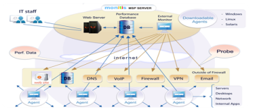
Monitoramento de serviços e negócios na internet
Simulação, em tempo real, das condições encontradas pelo usuário final durante a navegação em um website.
Antecipação de solução de problemas de disponibilidade e tempo de resposta.
Comparação em tempo real com a concorrência
Zero investimento em infraestrutura.
Características gerais
Alertas de falhas por SMS e Email.
Múltiplas localizações Brasil, EUA, Europa, China entre outros.
Escalação de problemas
SLA Reporting
Relatórios automáticos (e-mail)
Exportação de relatórios (pdf/csv)
Alertas contínuos
Compartilhamento de telas
Monitoramento HTTP/HTTPS, GET/POST, PING, TCP, UDP, POP3, IMAP, SMTP, FTP, VOIP, DNS, MySQL entre outros.
Frequência de monitoramento customizada com Intervalos de 1 minuto até 60 minutos.

Slide 14
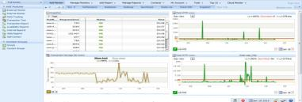
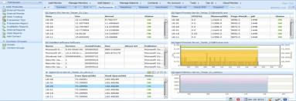
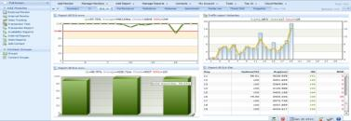
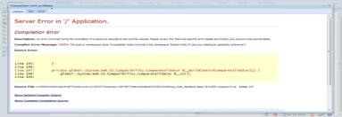
Monitoramento Web (exemplo)
Gráficos de SLA e visitas ao site (exemplo)
Monitoramento de hardware (exemplo)
Captura de tela de erro (exemplo)

Slide 15
Teste de Software e Escalabilidade

Slide 16
Teste de Escalabilidade
O serviço consiste em avaliar o quão escalável é a sua aplicação ou ambiente.
Ou seja, qual a capacidade do sistema em suportar um aumento de carga e quais recursos são requeridos para atender tal aumento. Seja ele hardware, otimização na aplicação ou até mesmo ajustes de parâmetros de configuração.

Slide 17
Migrações com comparativo de performance

Slide 18
Migrações com comparativo de performance
O serviço consiste em avaliar quais os ganhos ou perdas de performance vão ocorrer em uma migração de aplicação, banco de dados ou arquitetura de hardware. São realizados testes de performance comparativos entre as versões do software para identificar as diferenças e apresentado as sugestões de melhoria.

Slide 19
Testes de software em fases anteriores a produção.

Slide 20
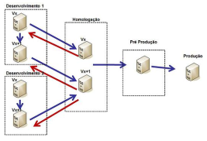
Testes em fases anteriores a produção.
Desenvolvemos estratégias de testes em ambientes e fases anteriores a subida para produção. Testes com a equipe de desenvolvimento, em ambientes de homologação ou pré-produção para identificar problemas relacionados a performance antes que estes sejam aplicados em produção.

Slide 21
Testarme Consultoria em TI
Teste de Software, Teste de Performance e Teste de Desempenho.
Av das Nações Unidas, 12551 - 17 Andar
São Paulo - SP - CEP 04578-000
+55 (11) 3443-1655
http://testar.me

